Slide 2
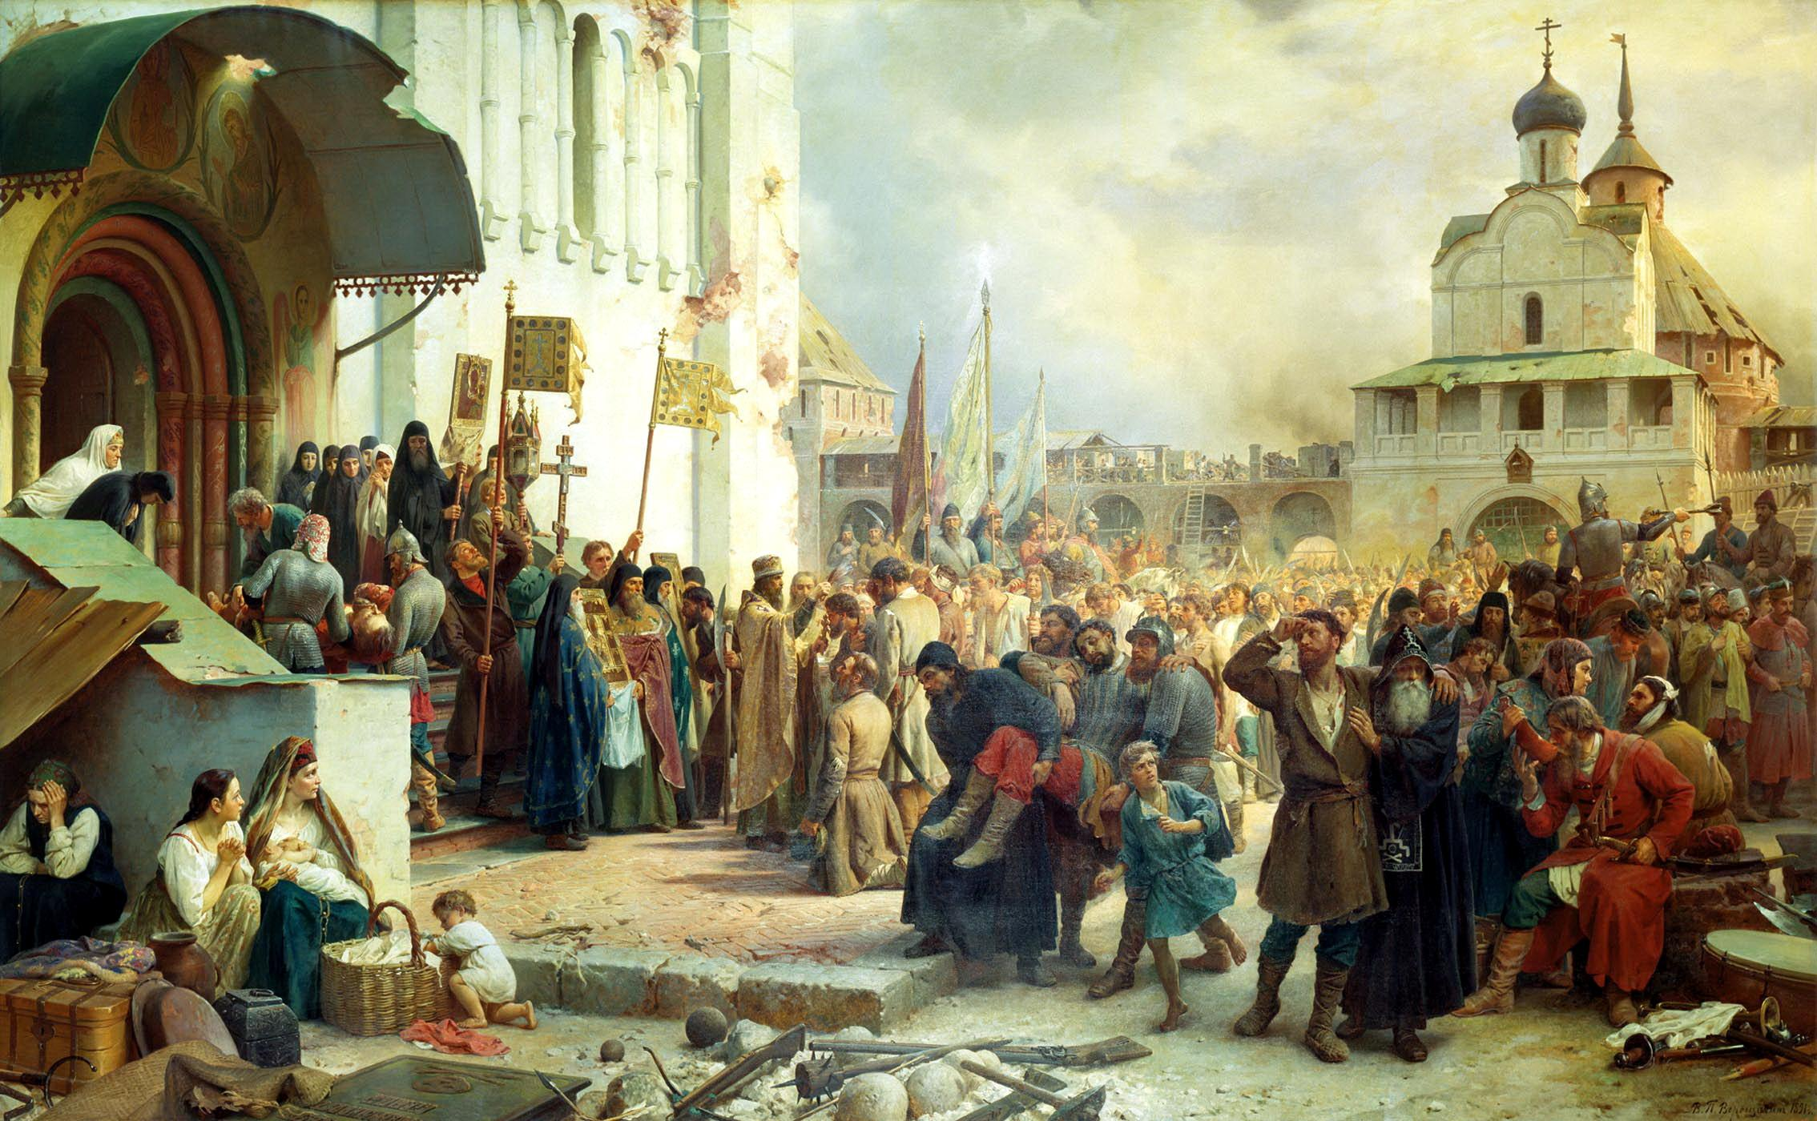
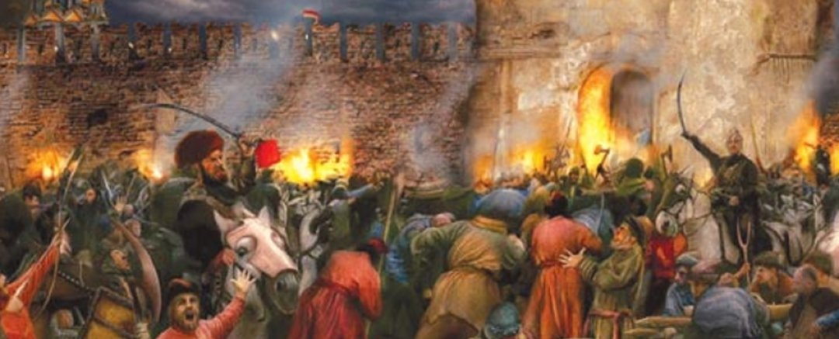

Slide 3
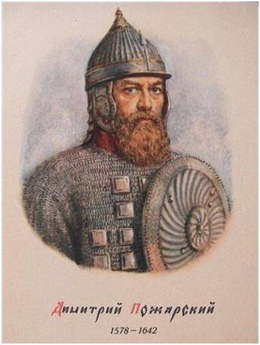
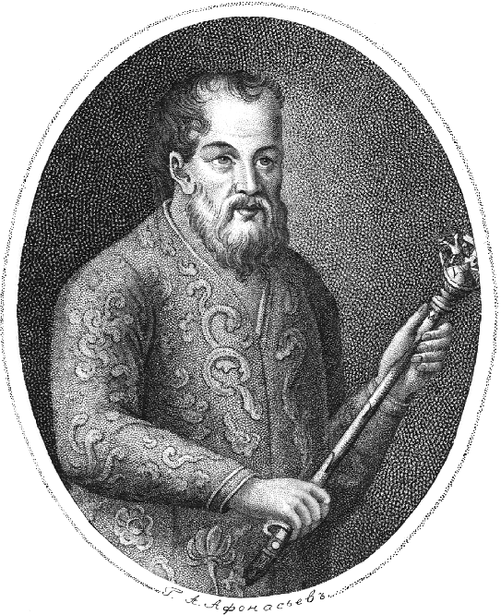
Неподтвержденная, но существующая версия.
Место рождения Д. М. Пожарского неизвестно. Существует версия, что князь мог родиться в селе Берсеневе Клинского уезда (ныне Клинского района Московской области)
Это село входило в проданное его матери Марии Федоровны Беклемишевой, т. к. суздальские земли князей Пожарских в это время были конфискованы царем Иваном IV Грозным в пользу опричнины.

Slide 4
ИНТЕРАКТИВ

Slide 5
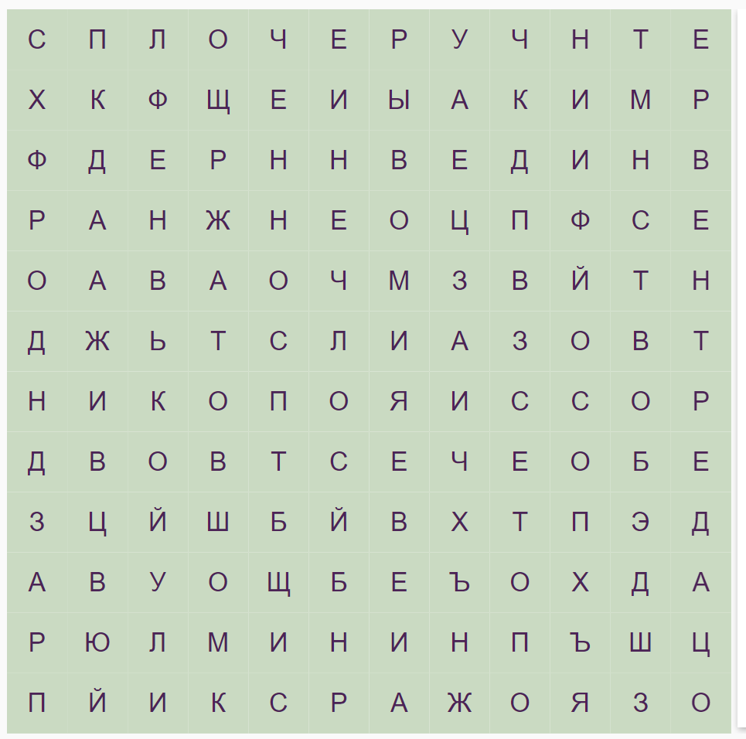

Slide 7
QR код. Анкета-обратная связь для студентов

